Slide 1
Instalación Anaconda (Python) en Windows

Slide 2

Anaconda
La distribución de fuente abierta Anaconda es la forma más rápida y fácil de data science y machine learning.

Slide 3
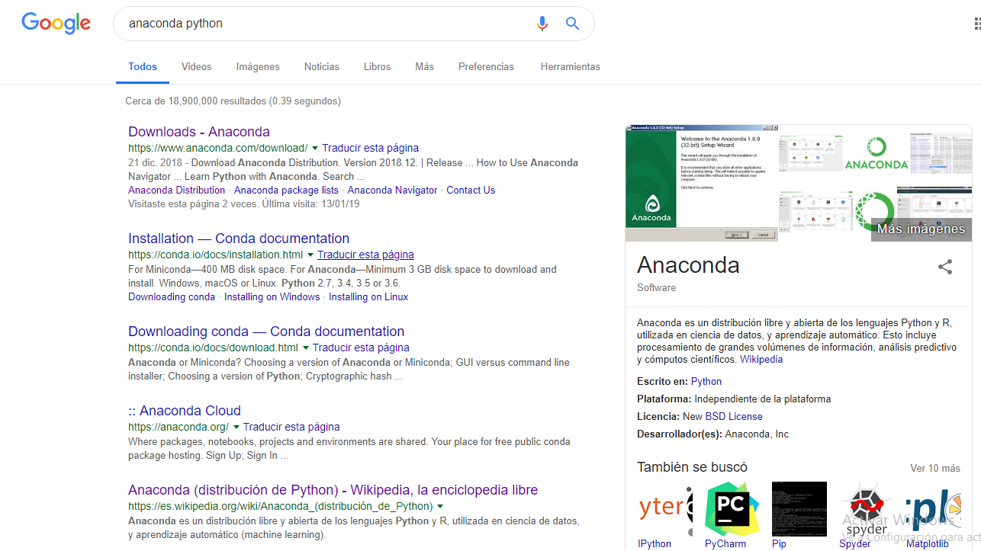
Instalación p1
Lo primero es buscar Anaconda Python en el navegador web

Slide 4
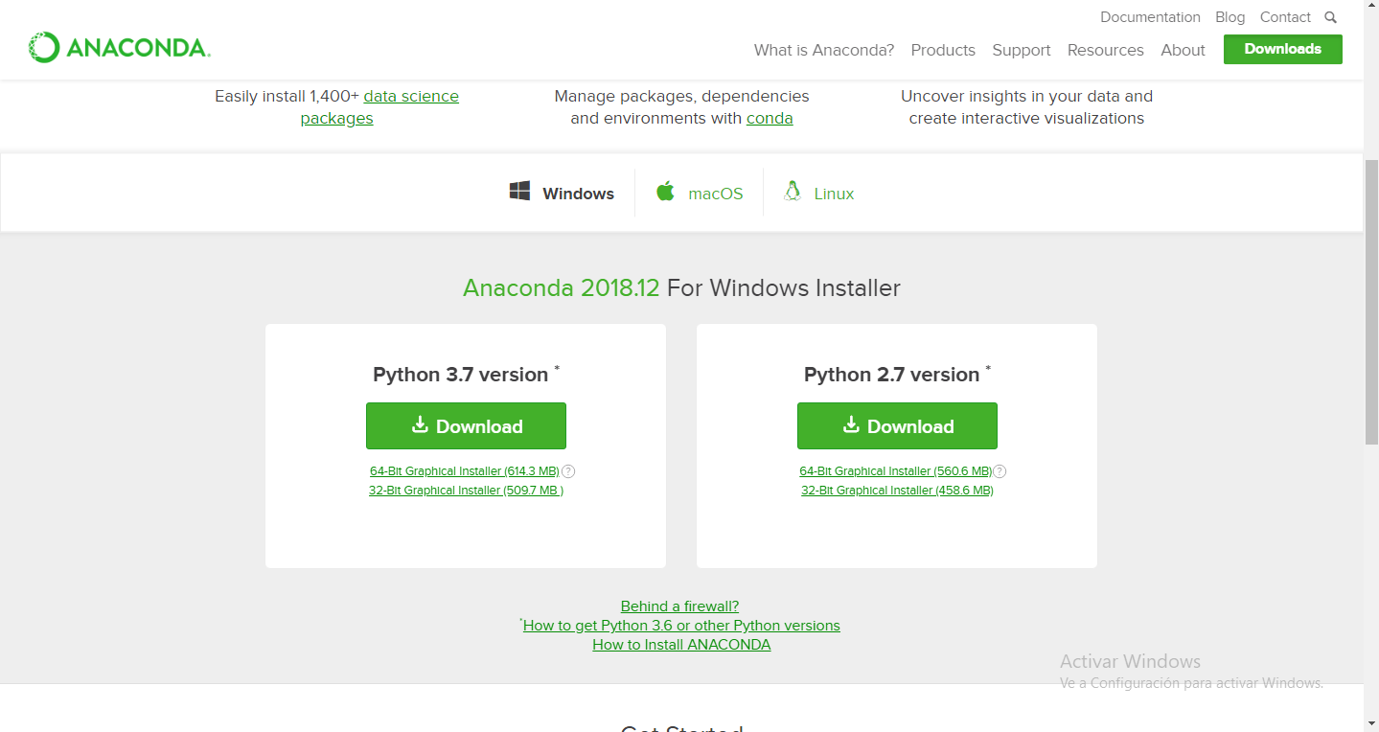
p2
Accedemos al primer sitio llamado “Downloads - Anaconda” y nos dirigimos a la parte de las descargas, y damos click en el botón “Download”.

Slide 5
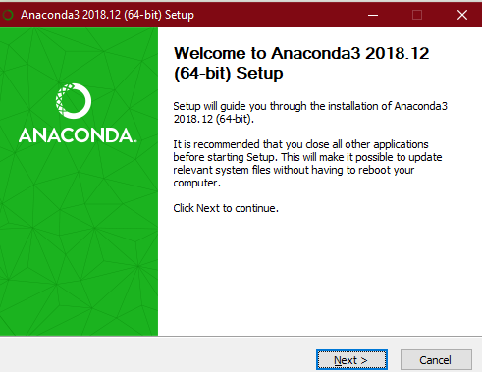
p3
Cuando finalice la descarga, le damos click en el recuadro donde se localiza la descarga, y nos abre una ventana y damos click en “Next >”.

Slide 6
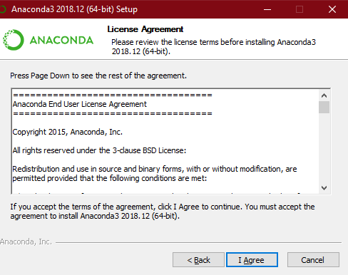
p4
Aceptamos los términos dando click en el botón “I Agree”

Slide 7
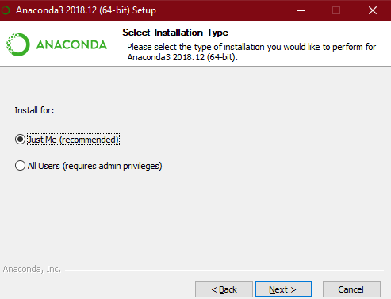
p5
Podemos elegir a quien instalar Anaconda, solo a nosotros o a todos los usuarios, la recomendada es a solo nosotros.

Slide 8
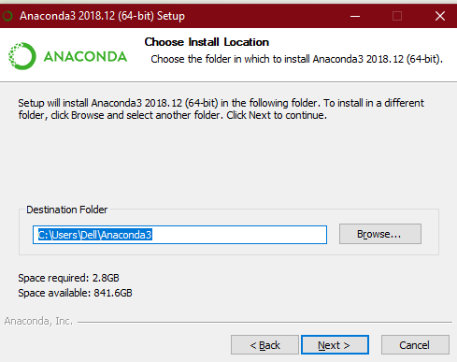
p6
Elegimos la localización de la instalación.

Slide 9
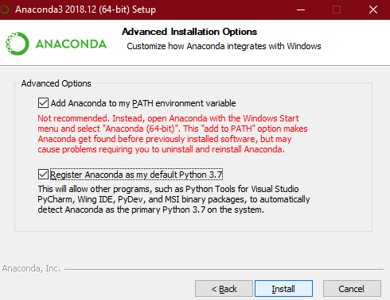
p7
Aquí es muy importante seleccionar ambas casillas y que estén marcadas.

Slide 10
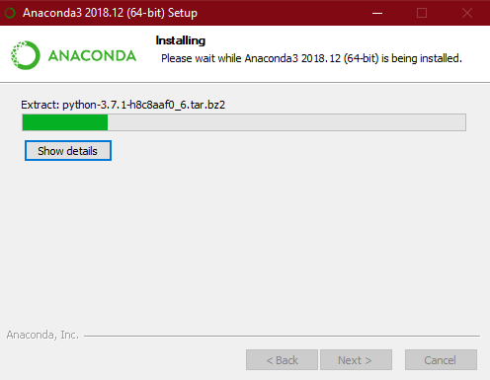
p8
Esperamos a que termine la instalación.

Slide 11
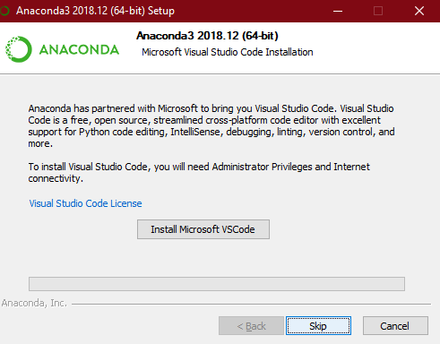
p9
Omitimos las instalación de Microsoft Visual Studio Code

Slide 12
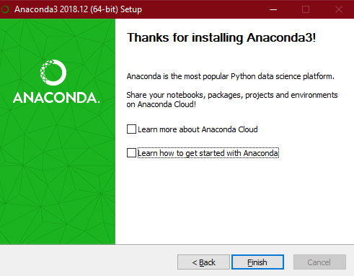
P10
Quitamos las casillas marcadas y damos en finalizar.

